Slide 1


Especialização em Engenharia de Software com DevOps
Marcos Eduardo
Análise de Segurança de Projeto Java Utilizando Sonar em Container Docker

Slide 2
Roteiro
Escolha do Sistema e Ferramenta
Preparação para Execução da Ferramenta
Execução da Ferramenta
Práticas de Mitigação

Slide 3
Escolha do Sistema e Ferramenta

Slide 4



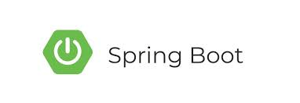
Escolha do Sistema e Ferramenta
https://github.com/marcoseduardoss/security-demo-projects /demo-sonar-project (link)

Slide 5
Preparação para Execução da Ferramenta

Slide 6
Preparação para Execução da Ferramenta
Passos
Instalação docker
Criação Docker Compose para:
Baixar imagem e criar container do SonarQube
Baixar imagem e criar container do PostgreSQL
Criar volumes para postgres e Sonar
Criar uma rede para os dois containers: sonar-network
...

Slide 7
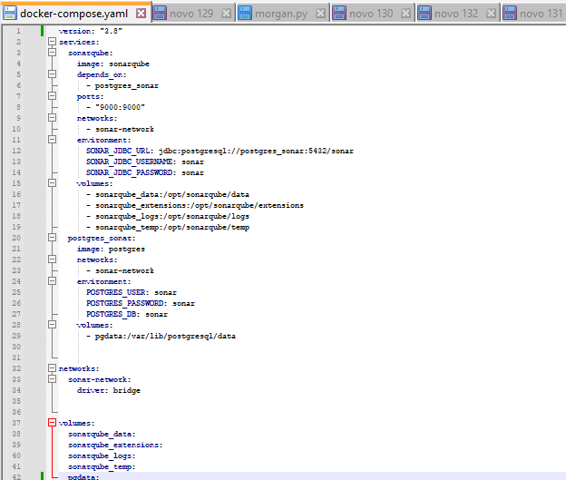
Preparação para Execução da Ferramenta
Passos
Instalação docker
Criação Docker Compose para:
Baixar imagem e criar container do SonarQube
Baixar imagem e criar container do PostgreSQL
Criar volumes para postgres e Sonar
Criar uma rede para os dois containers: sonar-network
...
version: "3.8"
services:
sonarqube:
image: sonarqube
depends_on:
- postgres_sonar
ports:
- "9000:9000"
networks:
- sonar-network
environment:
SONAR_JDBC_URL: jdbc:postgresql://postgres_sonar:5432/sonar
SONAR_JDBC_USERNAME: sonar
SONAR_JDBC_PASSWORD: sonar
volumes:
- sonarqube_data:/opt/sonarqube/data
- sonarqube_extensions:/opt/sonarqube/extensions
- sonarqube_logs:/opt/sonarqube/logs
- sonarqube_temp:/opt/sonarqube/temp
postgres_sonar:
image: postgres
networks:
- sonar-network
environment:
POSTGRES_USER: sonar
POSTGRES_PASSWORD: sonar
POSTGRES_DB: sonar
volumes:
- pgdata:/var/lib/postgresql/data
networks:
sonar-network:
driver: bridge
volumes:
sonarqube_data:
sonarqube_extensions:
sonarqube_logs:
sonarqube_temp:
pgdata:
Notes:
version: "3.8"
services:
sonarqube:
image: sonarqube
depends_on:
- postgres_sonar
ports:
- "9000:9000"
networks:
- sonar-network
environment:
SONAR_JDBC_URL: jdbc:postgresql://postgres_sonar:5432/sonar
SONAR_JDBC_USERNAME: sonar
SONAR_JDBC_PASSWORD: sonar
volumes:
- sonarqube_data:/opt/sonarqube/data
- sonarqube_extensions:/opt/sonarqube/extensions
- sonarqube_logs:/opt/sonarqube/logs
- sonarqube_temp:/opt/sonarqube/temp
postgres_sonar:
image: postgres
networks:
- sonar-network
environment:
POSTGRES_USER: sonar
POSTGRES_PASSWORD: sonar
POSTGRES_DB: sonar
volumes:
- pgdata:/var/lib/postgresql/data
networks:
sonar-network:
driver: bridge
volumes:
sonarqube_data:
sonarqube_extensions:
sonarqube_logs:
sonarqube_temp:
pgdata:

Slide 8
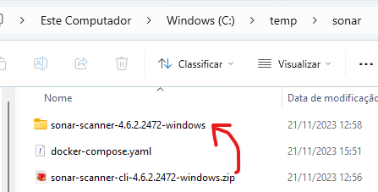
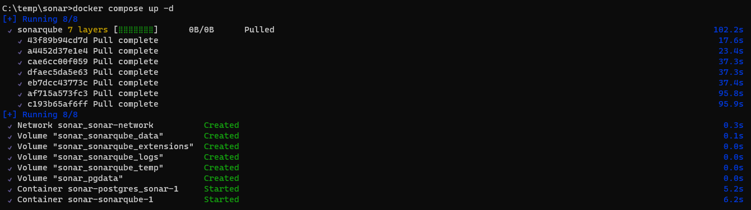
Preparação para Execução da Ferramenta
3. Execução do Docker Compose
- Comando para execução do docker composse: docker-compose up –d
Obs.: A flag -d é para liberar o terminal.
X.X.X
X.X.X

Slide 9
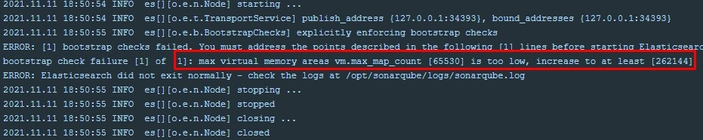
Preparação para Execução da Ferramenta
4. Corrigir memoria da máquina virtual, muito baixa para executar o SonarQube:
Passos para correção:
- Comando para acessar a máquina virtual que executa o Docker wsl -d docker-desktop
- Comando para aumentar a memória: sysctl -w vm.max_map_count=262144

Slide 10
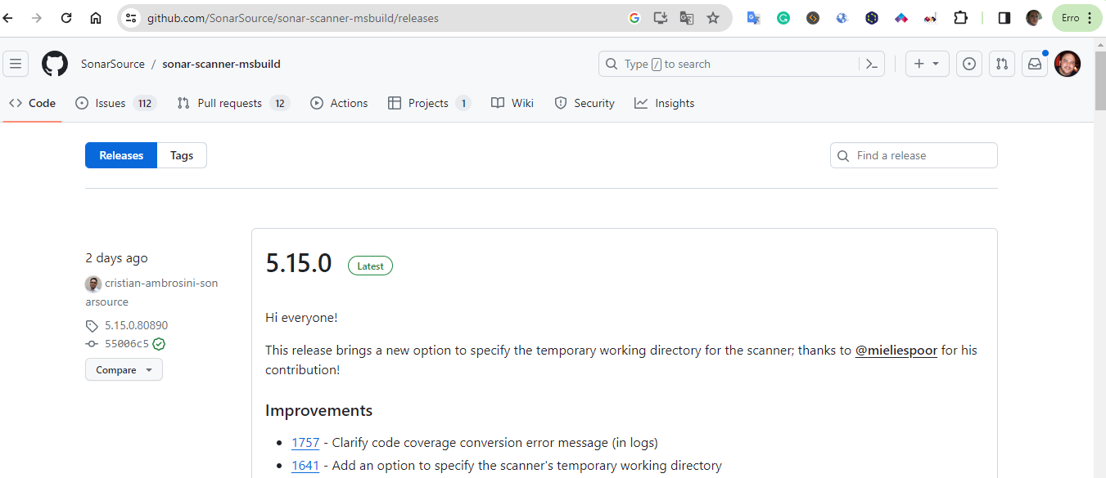
Preparação para Execução da Ferramenta
5. Configurar SonarScanner
5.1. Baixar SonarScanner for Maven ( escolha a mesma versão do SonarQube implantado )
URL para Download: https://github.com/SonarSource/sonar-scanner-msbuild/releases

Slide 11
Preparação para Execução da Ferramenta
6. Configurar SonarScanner
6.1. Após baixar o Sonar Scanner, faça o unzip do mesmo para uma pasta de sua preferência:
X.X.X
X.X.X

Slide 12
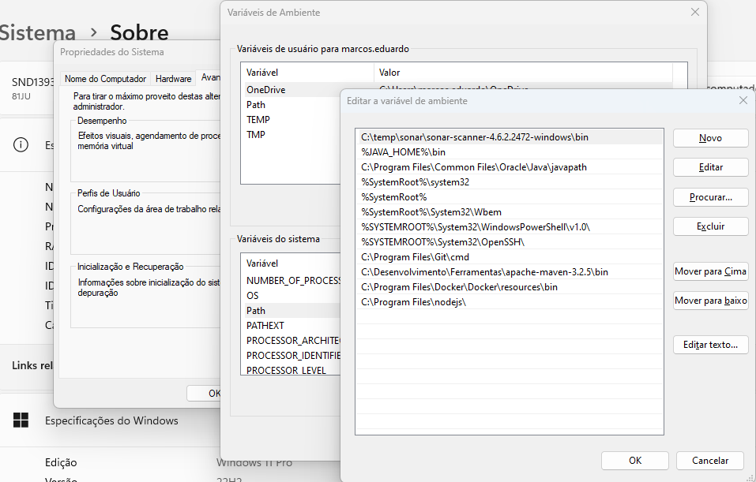
Preparação para Execução da Ferramenta
7. Configurar SonarScanner
7.1. Configuração de Variável de ambiente Mesmo utilizando Docker é necessário configurar a variável de ambiente de localização do path do SonarScanner

Slide 13
Execução da Ferramenta

Slide 14
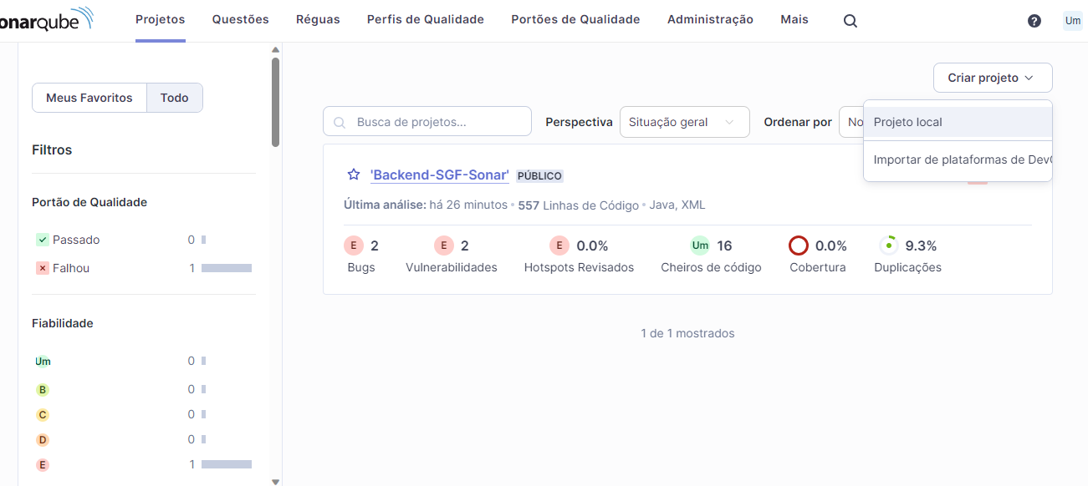
Criação de Projeto

Slide 15
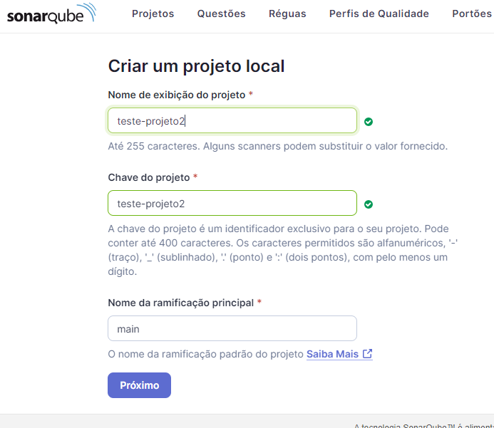
Configuração do Projeto
Criação de Projeto

Slide 16
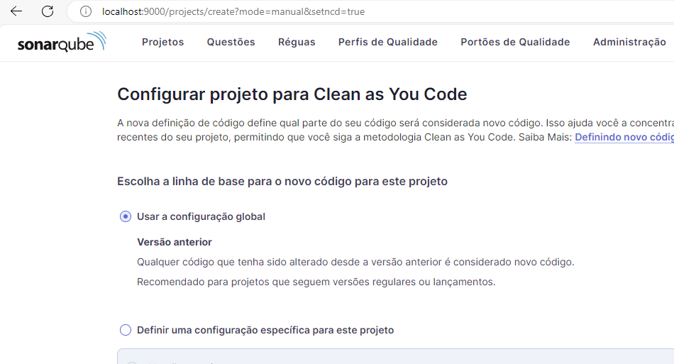
Configuração do Projeto

Slide 17
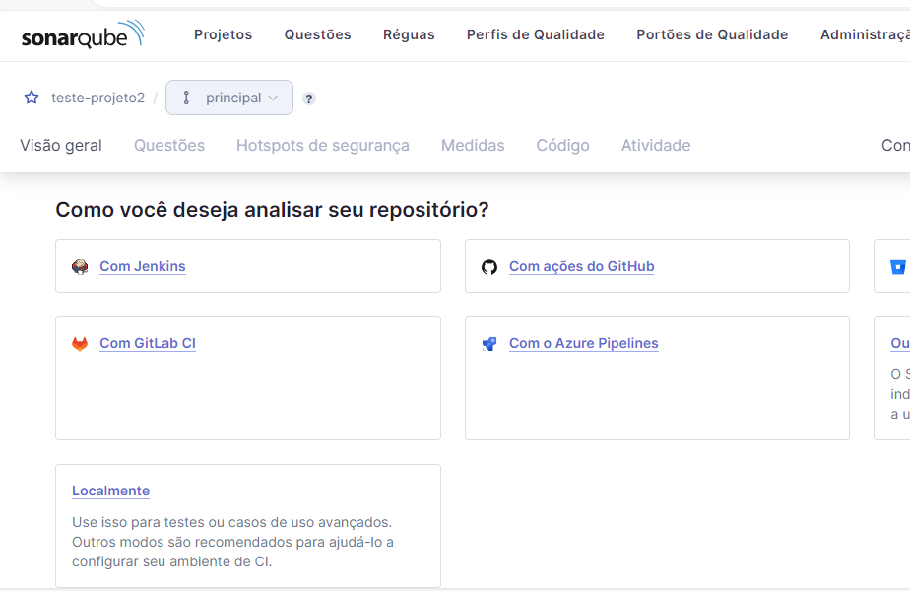
Criação de Token

Slide 18
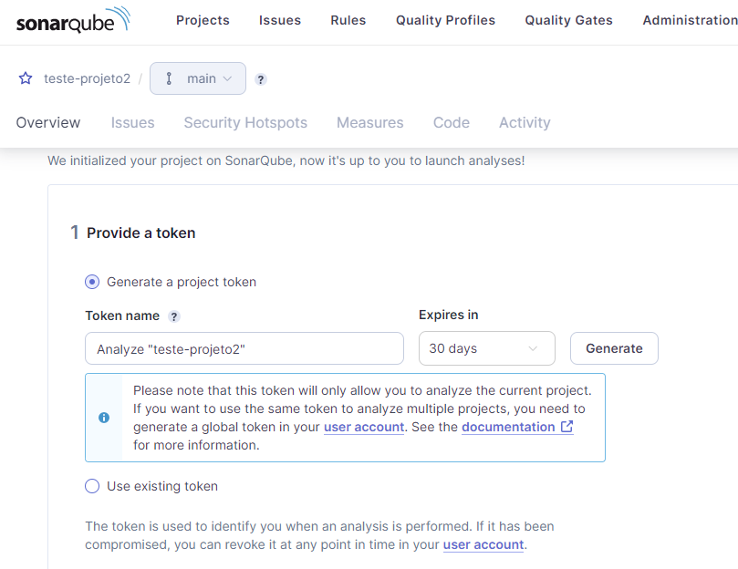
Criação de Chave

Slide 19
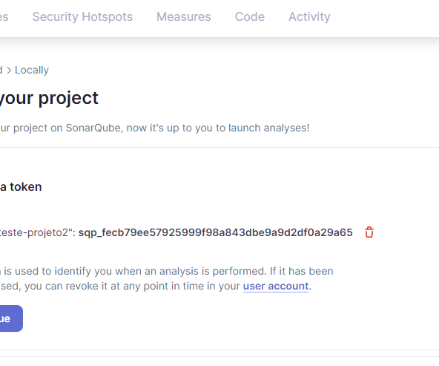
Token Criado

Slide 20
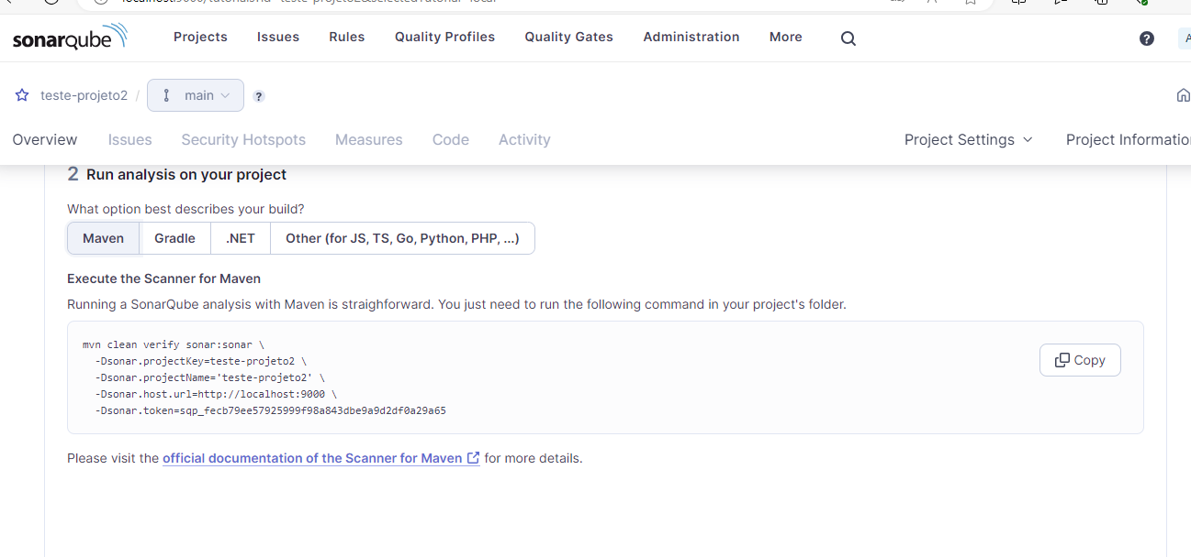
Execução de Comando na Raiz do Projeto

Slide 21
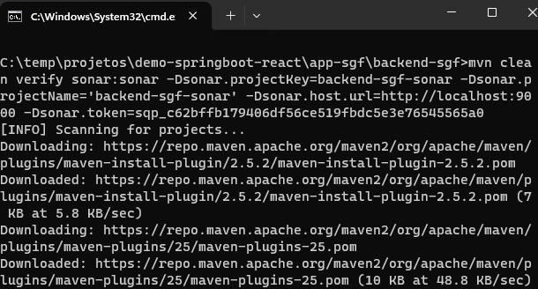
Execução de comando na raiz do projeto

Slide 22
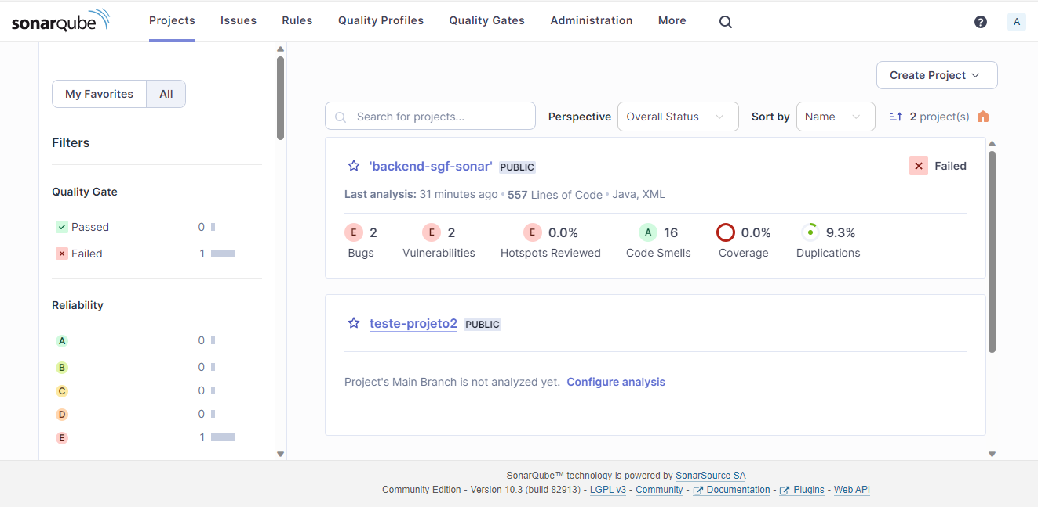
Execução de Comando na Raiz do Projeto

Slide 23
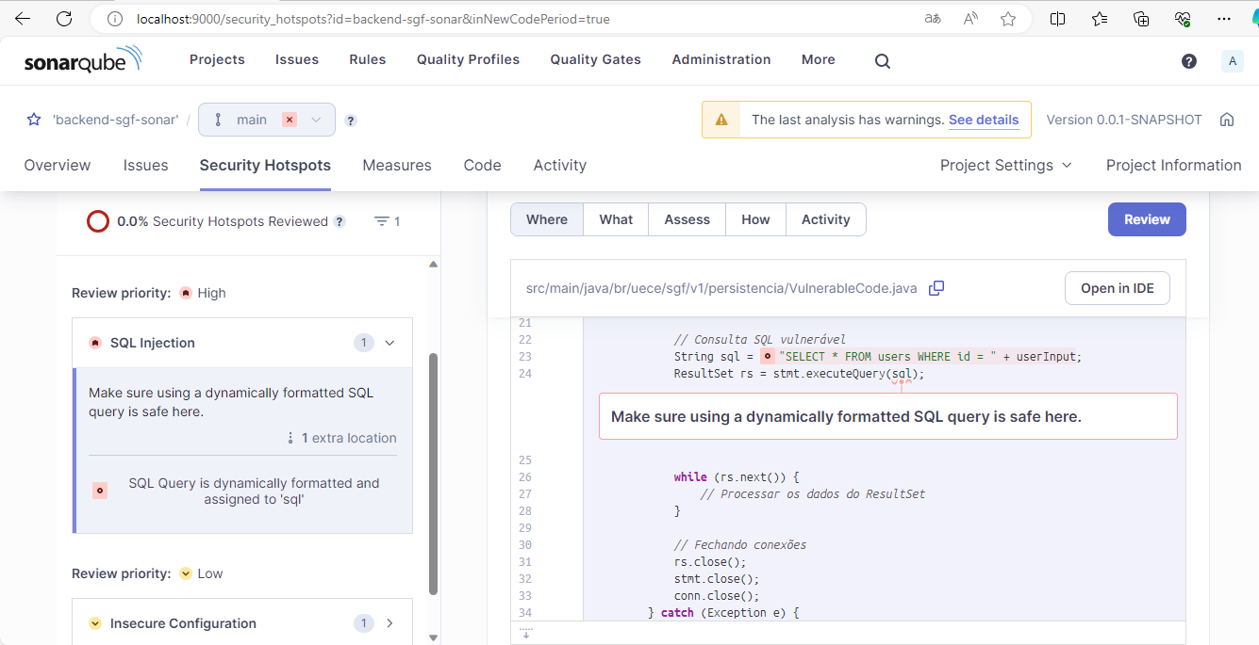
Exemplo de Vulnerabilidade

Slide 24
Práticas de Mitigação

Slide 25
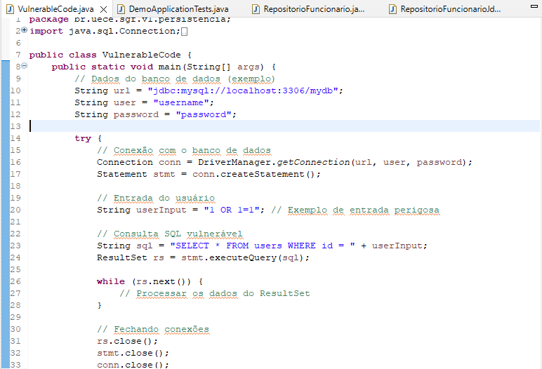
Vulnerabilidade 1: SQL Injection
Injeção de SQL é um tipo de ameaça de segurança que se aproveita de falhas em sistemas que trabalham com bases de dados realizando ataques com comandos SQL

Slide 26
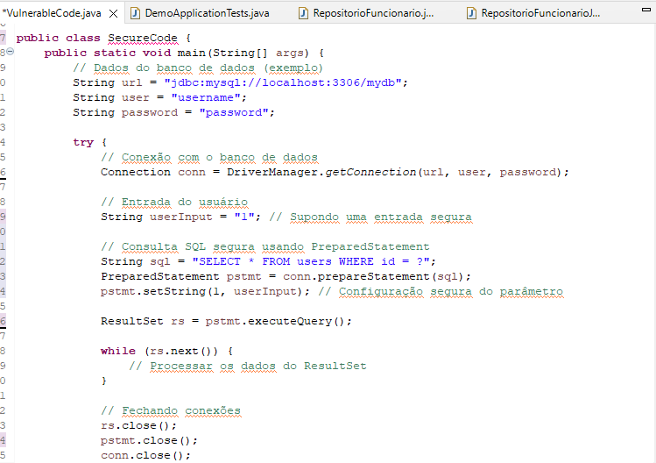
Mitigação da Vulnerabilidade 1
Uso de prepared statement
Executa a mesma instrução protegendo contra injeções de SQL

Slide 27
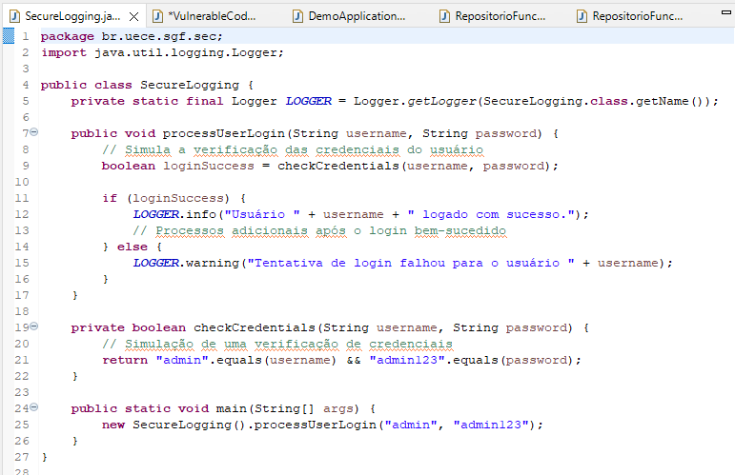
Vulnerabilidade 2: Excesso de Informações no Log
O exemplo a seguir demonstra um código Java que registra excessivamente informações, incluindo dados sensíveis do usuário, em um log.
Este comportamento pode expor informações confidenciais.

Slide 28
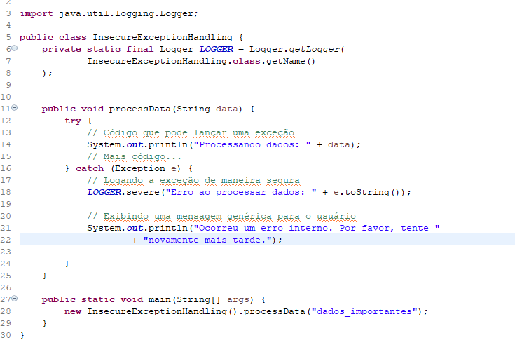
Mitigação da Vulnerabilidade 2
A versão corrigida do código evita registrar informações sensíveis, como a senha do usuário.
Em vez disso, apenas informações necessárias e não sensíveis são registradas.

Slide 29
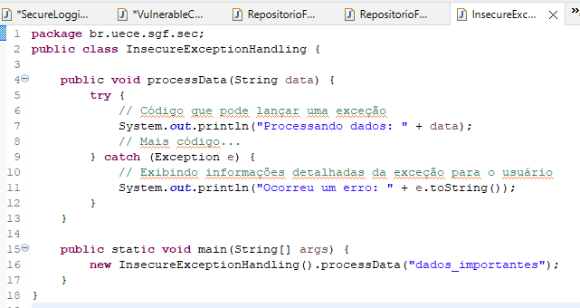
Vulnerabilidade 3: Tratamento Inadequado de Exceções
Este exemplo Java demonstra um tratamento inadequado de exceções, onde informações detalhadas sobre a exceção são exibidas ao usuário.
Isso pode potencialmente expor detalhes internos do sistema ou pontos fracos de segurança.

Slide 30
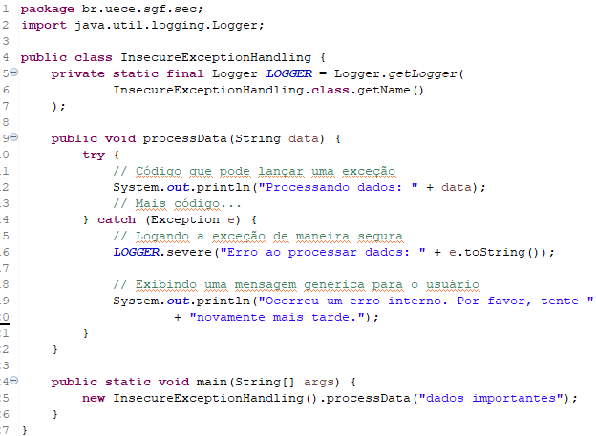
Mitigação da Vulnerabilidade 3
A versão corrigida do código evita expor detalhes da exceção ao usuário.
Em vez disso, apenas uma mensagem genérica é mostrada, enquanto os detalhes da exceção são registrados de forma segura para análise interna.

Slide 31
Referências
https://www.linkedin.com/pulse/qualidade-do-c%C3%B3digo-com-sonarqube-e-docker-tiago-perroni/?originalSubdomain=pt
https://blog.4linux.com.br/analise-sast-com-sonarqube-devsecops/

